Slide 1
Cancer du Colon
Clustering de patients et de réponses a un traitement anti-cancéreux

Slide 2
PLAN
Définition :
Explication et Objectifs de l’étude
Constitution des groupes (K-means)
Prévision à partir de la première visite
Courbe de Survie

Slide 3
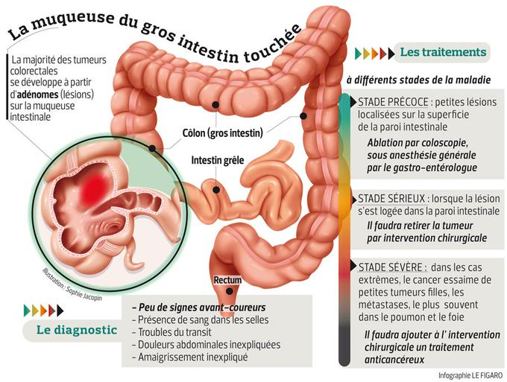
Définition :
Notes:
Notes :
Le cancer colorectal est une tumeur maligne de la muqueuse du côlon ou du rectum. Le côlon et le rectum constituent ce qu'on appelle le gros intestin, c'est-à-dire la dernière partie du tube digestif.

Slide 4
Explications
Diagnostics
Bevacizumab
fluorouracile
t₀
t₁₅
t₃₀
Notes:
La première indication du bévacizumab est le cancer colo-rectal métastasé, en association avec le fluorouracile³. L'adjonction de bévacizumab à l’association fluorouracile/leucovorine offre un bénéfice statistiquement significatif et cliniquement pertinent pour les patients avec un cancer colorectal métastatique non préalablement traités⁴.
Cancer du sein
Cancer du poumon
Cancer du rein
Dégénérescence maculaire liée à l’âge ect,,,,

Slide 5
Objectifs
Première visite
Deuxième visite
Troisième visite
 | Groupe I | Groupe II
V1 | ,,, | ,,,
V2 | ,,, | ,,,
V 3 | ,,, | ,,,

Slide 6

Objectifs : K-means
K-means est un algorithme non supervisé de clustering non hiérarchique. Il permet de regrouper en clusters distincts les observations du data set. Ainsi les données similaires se retrouveront dans un même cluster. Par ailleurs, une observation ne peut se retrouver que dans un cluster à la fois (exclusivité d’appartenance).
La distance Euclidienne : C’est la distance géométrique qu’on apprend au collège. Soit une matrice à variables quantitatives. Dans l’espace vectoriel . La distance euclidienne entre deux observations et se calcule comme suit :
Notes:
Pour pouvoir regrouper un jeu de données en cluster distincts, l’algorithme K-Means a besoin d’un moyen de comparer le degré de similarité entre les différentes observations. Ainsi, deux données qui se ressemblent, auront une distance de dissimilarité réduite, alors que deux objets différents auront une distance de séparation plus grande.

Slide 7
Constituition des groupes
Selection des patients
troncature
K-means : Le nombre de clusters

Slide 8
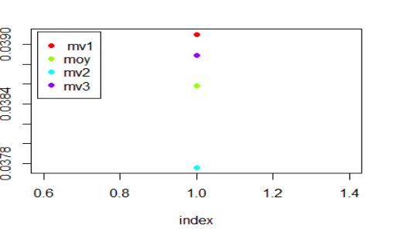
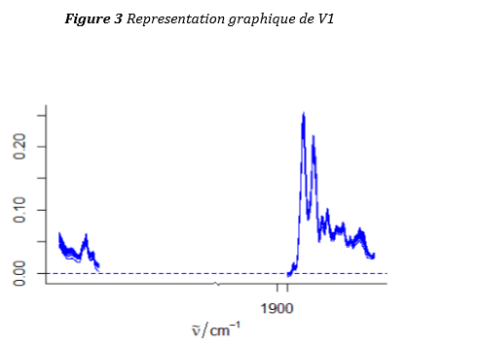
Constitution des groupes sélection des patients et troncature

Slide 9
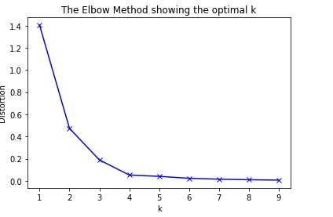
Constitution des groupes K-means
K-Means avec différentes valeurs
Calculer la variance de différentes clusters
Le nombre optimal de clusters est le point représentant le coude
Notes:
La méthode la plus usuelle pour choisir le nombre de clusters est de lancer K-Means avec différentes valeurs de et de calculer la variance des différents clusters. La variance est la somme des distances entre chaque centroid d’un cluster et les différentes observations inclues dans le même cluster. Ainsi, on cherche à trouver un nombre de clusters de telle sorte que les clusters retenus minimisent la distance entre leurs centres (centroids) et les observations dans le même cluster. On parle de minimisation de la distance intra-classe.
Généralement, en mettant dans un graphique les différents nombres de clusters en fonction de la variance, on retrouve un graphique similaire au graph ci dessus:

Slide 10
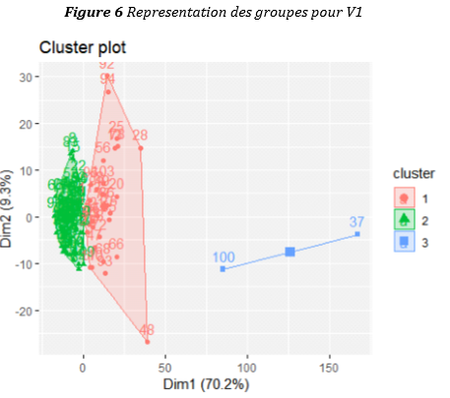
Groupes pour la première visite
Notes:
NB: (dérivée premiere)
En effet, les spectres classiques donnent souvent une indication insuffisante pour l'identification d'une substance.
Or, de nombreuses substances peuvent avoir un maximum à la même longueur d'onde, ce qui peut entraîner des confusions. Ces raisons limitent donc l'intérêt de la méthode. C'est pourquoi nous avons voulu examiner la possibilité d'utiliser la dérivation pour améliorer la précision des spectres.
La dérivée seconde accroît considérablement le nombre de points caractéristiques des spectres. En effet, à chaque bande du spectre d'origine correspondent trois bandes dans le spectre dérivé, soit deux maxima, un minimum et deux points d'annulation. Des bandes peu nettes en dérivée première sont mieux définies.
Normalisation :
corriger des problèmes de dispersion
permet de réduire les effets de diffusion
de réduire la multi-colinéarité
les déviations verticales (effets additifs de la diffusion)
les variations de pentes des spectres par rapport à un spectre de référence (effets multiplicatifs de la diffusion)

Slide 11
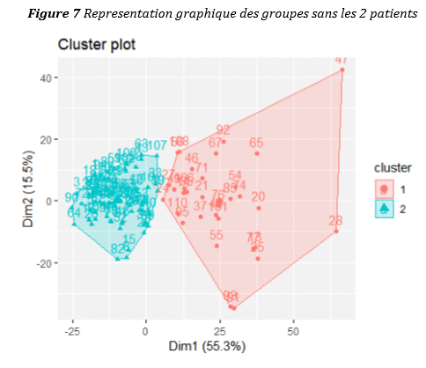
Groupes pour la première visite

Slide 12
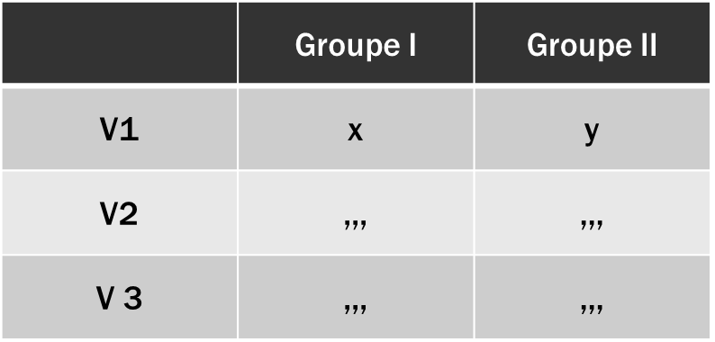
Prévision
Régression LDA
Notes:
Notes :
L'objectif ici est de prévoir les deux autres visites à partir de V1.
Le principe est de modéliser la distribution de chaque variable prédictive par une loi de probabilité gaussienne qui dépend de la classe à prédire et de calculer les paramètres de ces lois de probabilité. Puis, lors de la prédiction, on applique la loi de Bayes pour en déduire la probabilité de chaque classe connaissant les valeurs des variables prédictives. Dans la LDA, les frontières entre classes prédites sont en fait linéaires (d'où le nom).

Slide 13
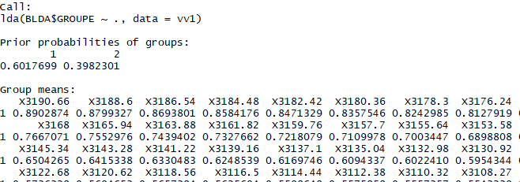
Prévision
Régression LDA
Notes:
fournit plusieurs renseignements, dont les % de variance des axes canoniques, les moyennes des groupes et les vecteurs canoniques

Slide 14
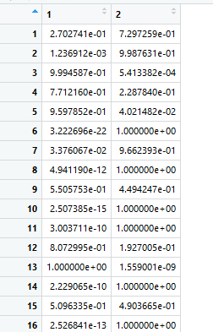
Prévision
Régression LDA
Notes:
Notes :
la matrice avec une colonne par classe indiquant la probabilité de chaque classe pour chaque individu prédit.

Slide 15
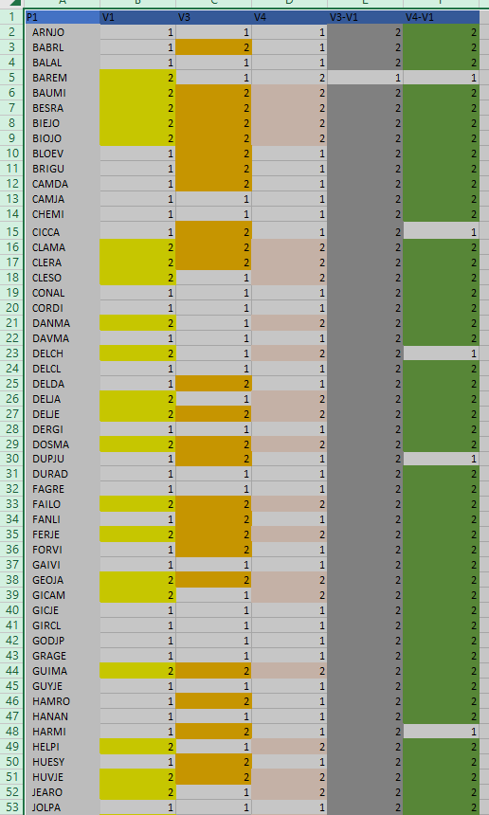
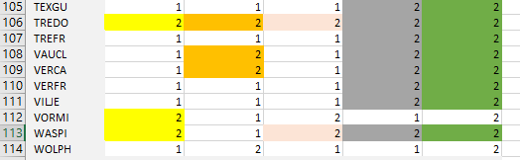
Répartitions des patients dans chaque groupes

Slide 16
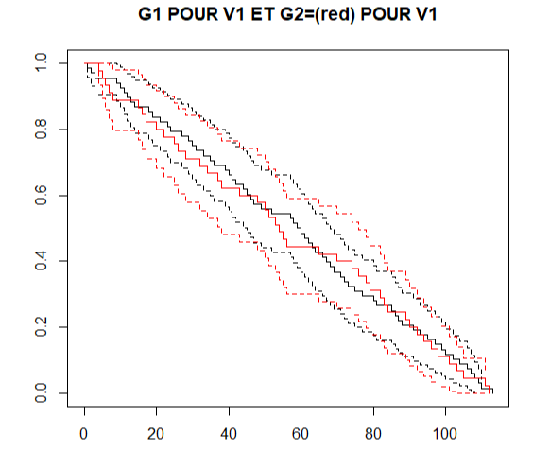
Les Courbes de survie (taille de la tumeur)
Courbe de survie pour la première visite

Slide 17
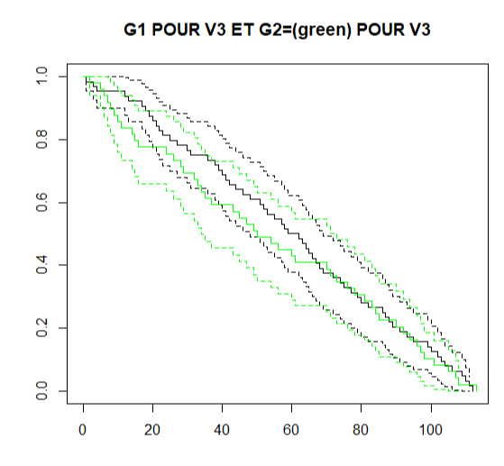
Courbe de survie pour la deuxième visite

Slide 18
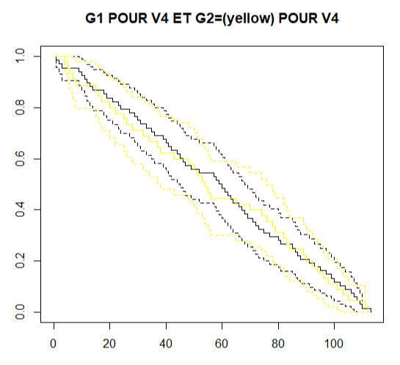
Courbe de survie pour la troisième visite

